Slide 1

教科版六下《宇宙》单元
《宇宙》单元整理
小学科学教学网资源建设团队 沈银银 吕文焕

Slide 2
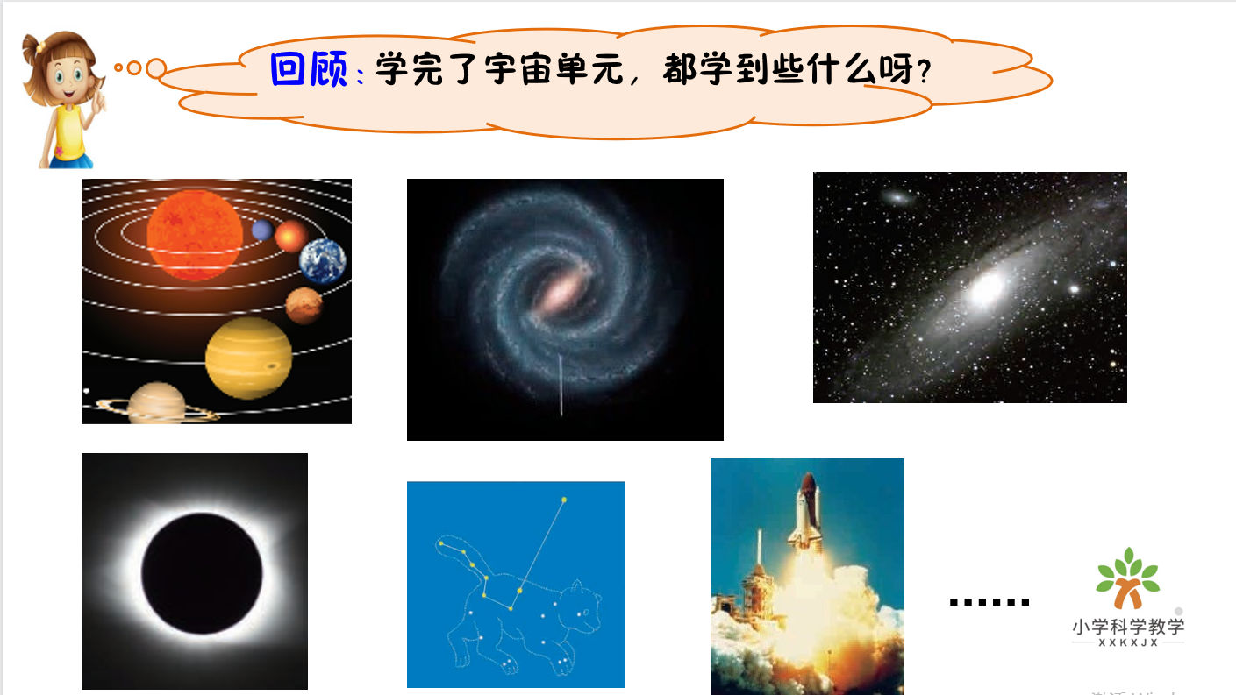


回顾：
学完了宇宙单元，都学到些什么呀？
......

Slide 3
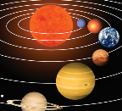
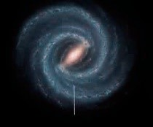
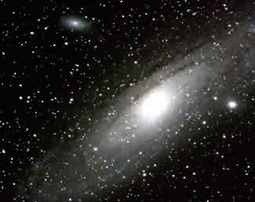
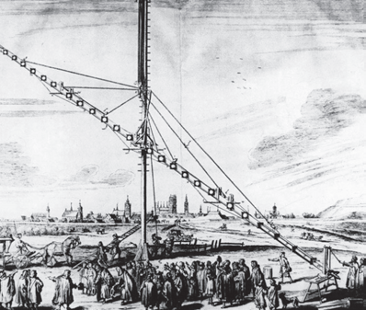
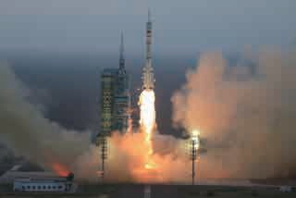

本单元学习内容分为三个板块
太阳系
银河系
河外星系
人类的探索
说一说，你对它们的认识？

Slide 4
自主梳理
1.以小组为单位，自主选择2个板块
2.合作完成2个板块的知识整理
3.形式不限
4.时间18分钟

Slide 5

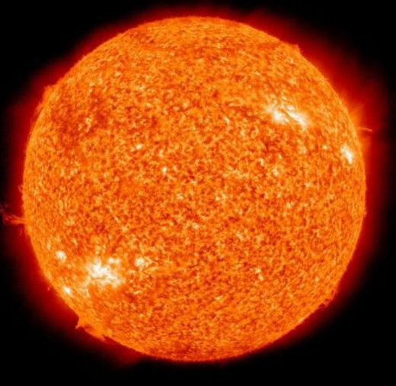
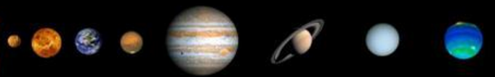
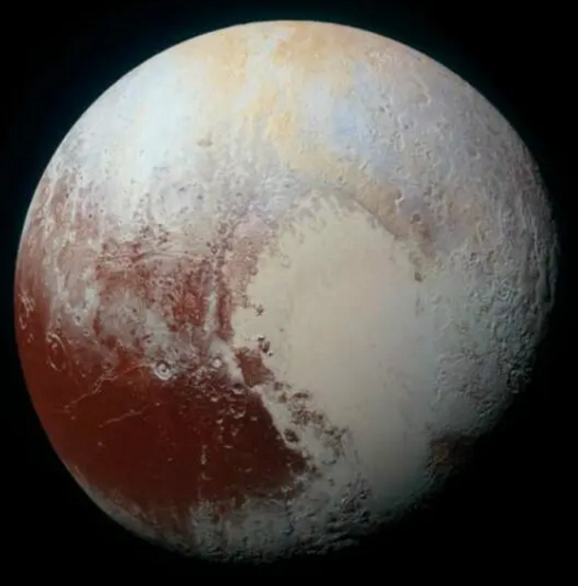
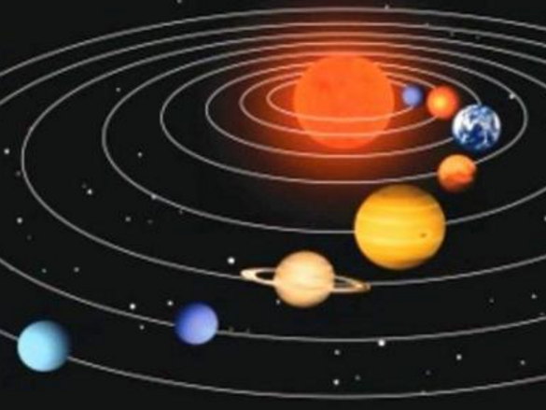
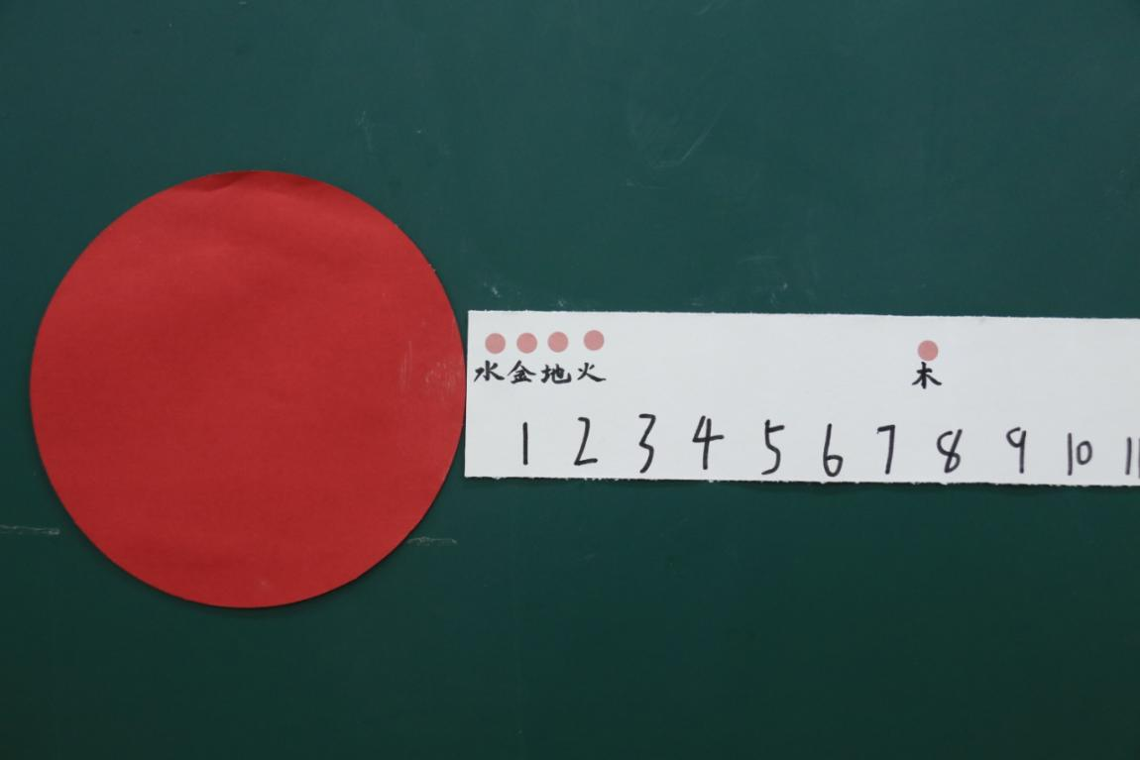
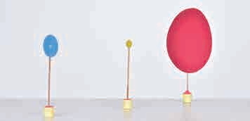

以太阳中心
小行星、彗星、流星等
太阳系
恒星
八大行星
矮行星
小天体
模拟实验：感知八大行星与太阳的位置关系
处理好八颗行星与太阳距离远近的数据
取三条相同的纸带，每条纸带对折四次
将纸带粘连成一条长纸带，在折痕处标记数字
根据处理后的数据将八颗行星画在纸带上
模拟实验：模拟日食现象
当月球运动到太阳和地球中间，如果三者正好处于一条直线上，月球就会挡住太阳地球的光，就形成了日食。
观察孔
模拟月球

Slide 6
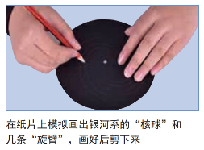
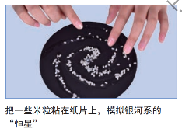
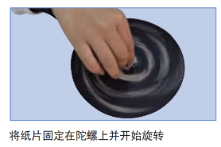
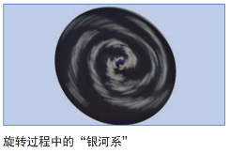
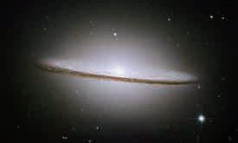

由许许多多的恒星组成的恒星集团，称为银河系
银河系大约由2000亿到4000亿颗恒星组成，直径约10万光年
银河系
银河系中的天体围绕着银河系中心高速公转
模拟实验：建立银河系模型
它们大小不一、直径从几千米到几十万光年不等；
河外星系
它们形状各异，有椭圆的、有漩涡状的，有不规则的……。
它们都在高速运动着。
仙女星系
漩涡星系M140
宇宙是运动变化、膨胀着的

Slide 7
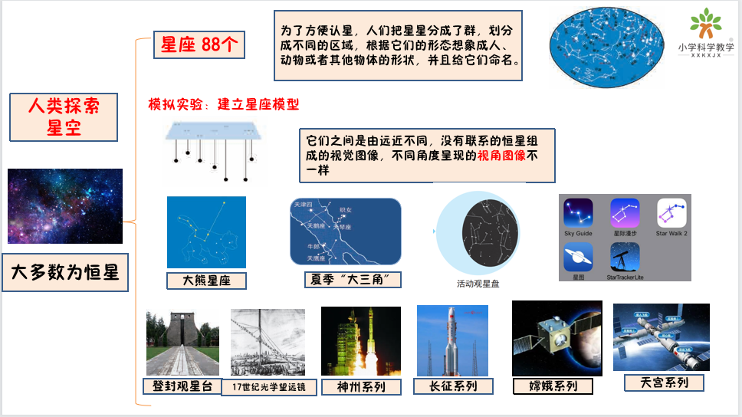
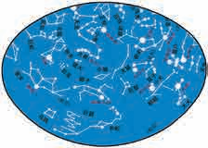
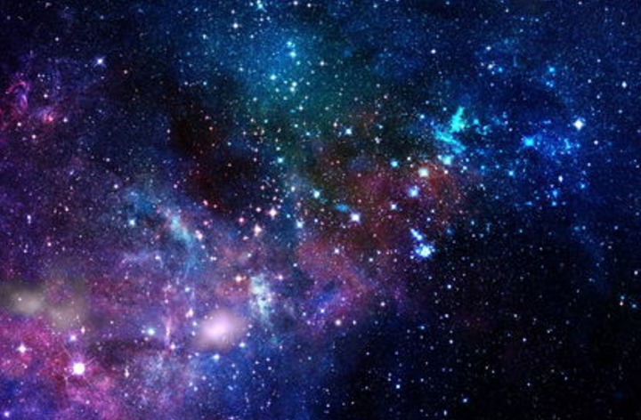
为了方便认星，人们把星星分成了群，划分成不同的区域，根据它们的形态想象成人、动物或者其他物体的形状，并且给它们命名。
人类探索
星空
大多数为恒星

Slide 8
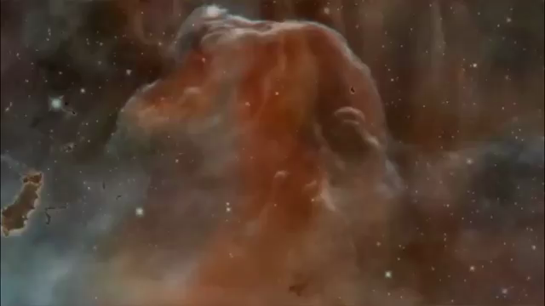

赏析：
宇宙之美
人们为什么要一直探索宇宙呢？

Slide 9

郑重声明
本教学资源版权属于小学科学教学网所有，供全国小学科学教师个人在课堂教学中无偿使用。
其他网站、公司或个人想要转载，请与小学科学网联系，联系电话：13957381615。如果其他网站、公司或个人用于赢利，我们保留追究的权利！

